Slide 1
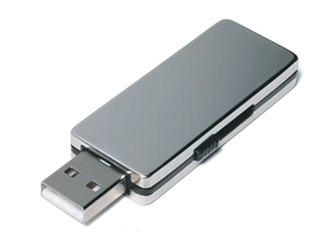
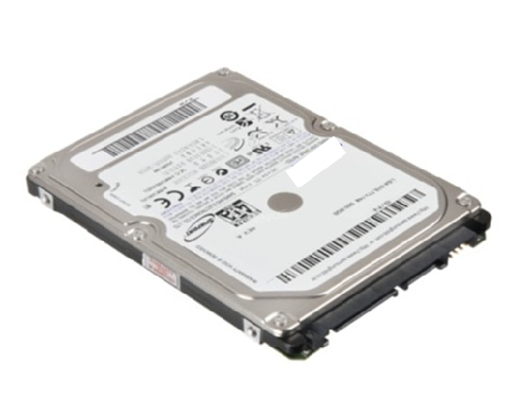
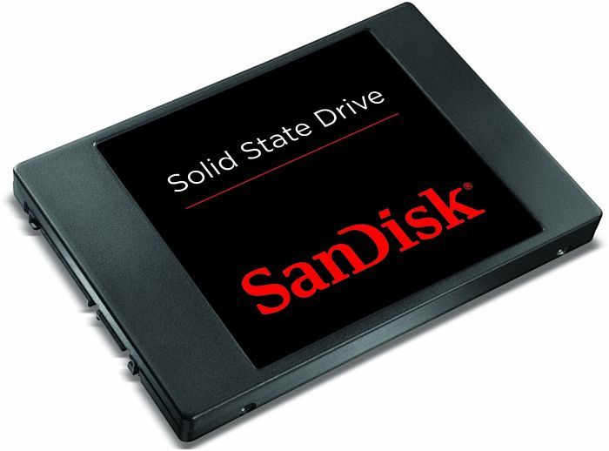
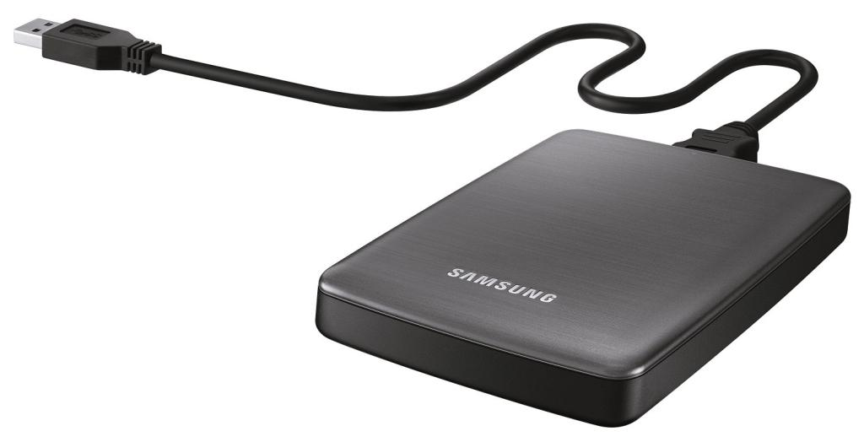
Problem Nr 1
?
1873
2016
2012

Slide 2
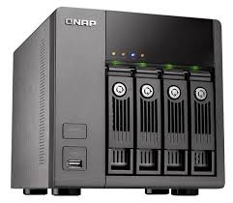
Problem Nr 2
$
Speed
Disk space

Slide 3
Lösung
?
+
1873
2016
2012

Slide 4
Lösung
2016
2012
1873

Slide 5
Lösung
Billige Hardware
  ARM Chips
  AMD Opteron A1100
Aber trotzdem
  Performance
  Redundanz
  Alles verwendbar (Kompatibilität)
Schönes Webinterface
  Alles verwaltbar

Slide 6
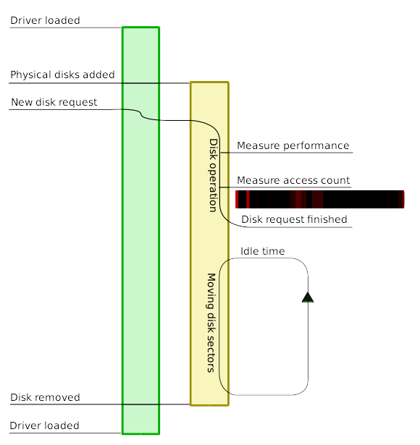
Details

